Slide 1
Приготовление сиропов и отделочных полуфабрикатов на их основе
Мастер 1 категории: Педан Галина Евгеньевна
ГБПОУ « Юрюзанский технологический техникум»

Slide 2
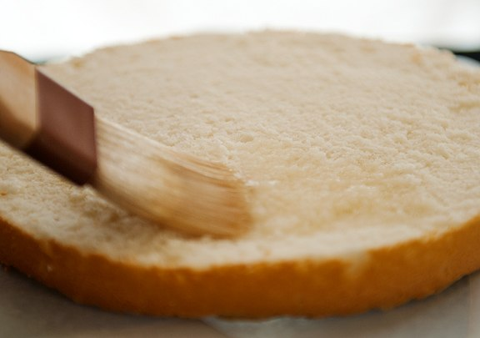
СИРОП
Сироп - это смесь сахара с водой.
Для приготовления полуфабрикатов требуется сироп с различным содержанием сахара. Растворимость сахара в воде зависит от температуры.
Если нужно получить сироп с большим содержанием саха­ра, то его соединяют с водой и кипятят. В процессе уваривания сахарного сиропа происходит выпаривание воды, поэтому концентрация увеличивается.

Slide 3
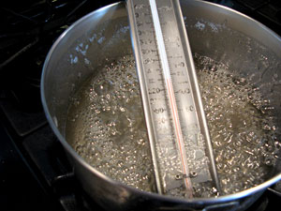
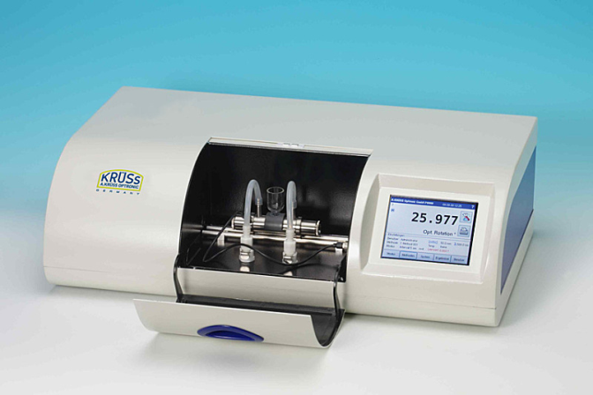
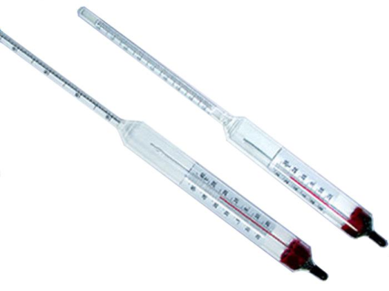
Температуру сиропа определяют во время его кипения специальным термометром, градуированным на 200˚С.
Плотность сиропа можно
определить при помощи
приборов: ареометра и
сахариметра.

Slide 4
Пробы сахарного сиропа
Сахарный сироп имеет несколько стадий крепости, определяемых пробами:
Сахарный сироп
Тонкая нитка
Твердый шарик
Слабый шарик
Средний шарик
Толстая нитка
Жженка
Карамель

Slide 5
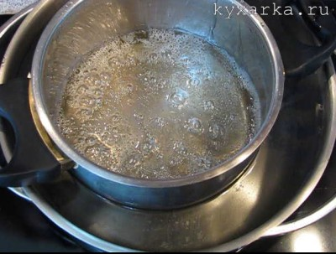
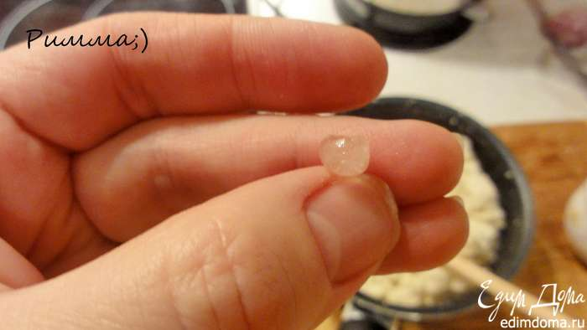
Определение количества сахара в сиропе
При отсутствии измерительных приборов количество сахара в сиропе определяют органолептически: по вкусу, клейкости, внешнему виду.

Slide 6
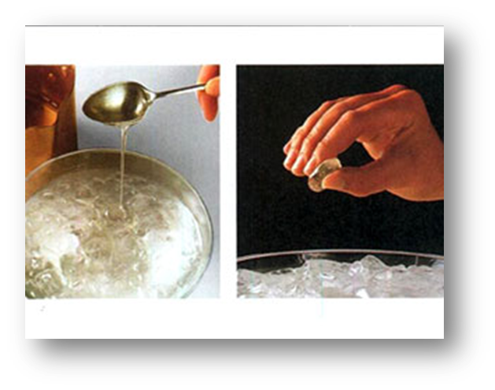
Слабый шарик –
проба сахарного сиропа, уваренного более длительное время. Пробу берут ложечкой или пальцами, смоченными холодной водой. Набольшую порцию сиропа захватывают быстрым движением и опускают в холодную воду.
Сахарный сироп должен свернуться в сгусток, как хорошая сметана (содержание сахара в сиропе 85%).

Slide 7
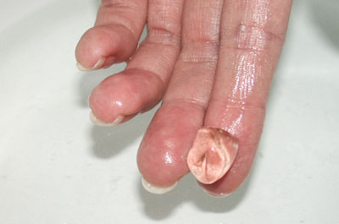
Средний шарик - проба сиропа, образующего в холодной воде мягкий шарик (содержание сахара в сиропе 90%).
Твердый шарик — проба, при которой шарик сахарного сиропа становится твердым (содержание сахара в сиропе 95%).

Slide 8
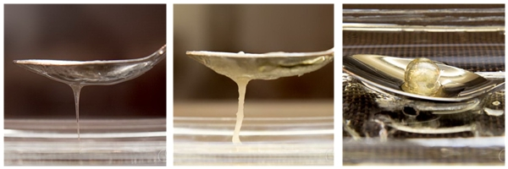
Тонкая и толстая нитка
Проба сахарного сиропа, уваренного в течение 25 мин.
Если взять пальцами немного сиропа, то при сжимании и разжимании пальцев между ними протянутся тонкие и толстые нитки (содержание сахара в сиропе соответственно 70% и 80%).

Slide 9
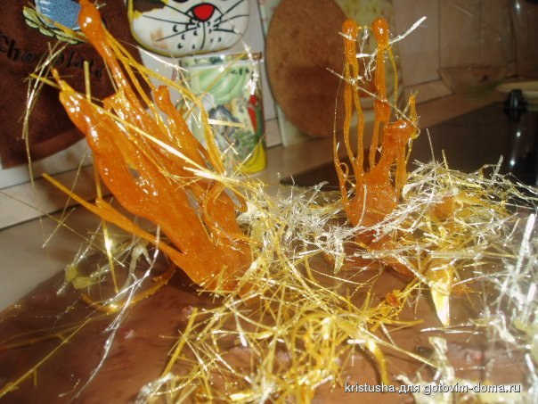
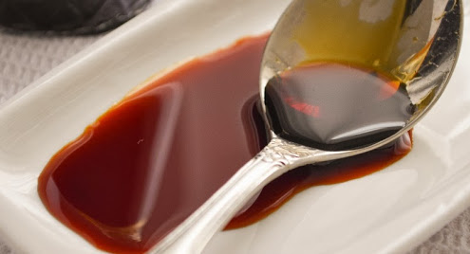
Карамель — проба сахарного сиропа, который в холодной воде превращается в ломкую сахарную массу; если взять ее на зуб, то она хрустит (содержание сахара в сиропе 98%).
Жженка — концентрированный сахарный сироп, в котором началось горение сахара.

Slide 10
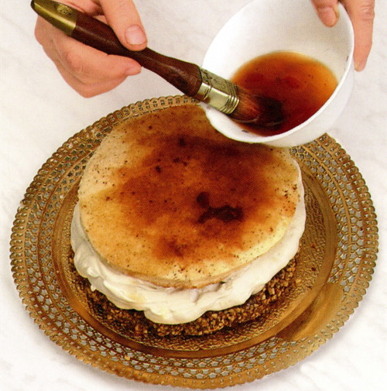
Сироп для промочки (крепленый)
Сироп для промочки (крепленый) готовят с обязательным добавлением коньяка.

Slide 11
Кофейный сироп
Кофейным сиропом промачивают бисквит, используемый для тортов и пирожных с кофейными-кремами. Вначале готовят вытяжку из кофе. Для этого часть воды по рецептуре доводят до кипения и делят на три части. В первую добавляют натуральный молотый кофе, волу кипятят несколько минут, процеживают. В гущу наливают вторую часть воды, кипятят несколько минут и еще раз повторяют эту операцию с третьей частью воды. Затем гущу выбрасывают, а вытяжки соединяют. Оставшуюся воду и сахар-песок доводят до кипения, снимают пену, кипятят 1-2 мин, охлаждают до 20˚С.
Добавляют охлажденную вытяжку из кофе, коньяк, ромовую эссенцию.
Требования к качеству: сироп вязкий, кофейного цвета, с ярко выраженным запахом кофе, влажность 50%.

Slide 12
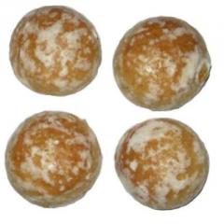
Сироп для глазировки (тираж)
Этот сироп (тираж) применяют для глазирования пряничных изделий, а также фруктов, используемых для украшения тортов и пирожных. Сахар-песок соединяют с водой, доводят до кипения, снимают пену и уваривают до 110˚С. Охлаждают до 80˚С, добавляют эссенцию и используют в горячем виде.
Требования к качеству: сироп густой, прозрачный; влажность 25%.

Slide 13
Сироп инвертный
Инверсия — это разложение сахарозы на простые сахара: глюкозу и фруктозу.
Сахар-песок соединяют с водой, доводят до кипения, снимают пену, добавляют кислоту и уваривают до 107˚С. Инвертный сироп на 10% слаще обыкновенного сахарного сиропа. Его используют вместо патоки, так как он обладает антикристаллизационными свойствами, т.е., введенный в сахарные растворы и карамели, препятствует образованию в них кристаллов сахара (засахариванию). Если тесто приготовлено на питьевой соде, то в присутствии инвертного сиропа усиливается разрыхление.
Можно использовать любую пищевую кислоту.
Требования к качеству: сироп должен быть прозрачным, желтого цвета; влажность 25%.

Slide 14
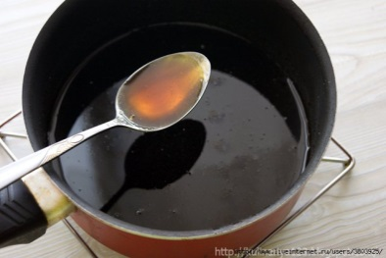
Жженка
Это пережженый сахар, растворенный в кипятке. Ее применяют для подкрашивания теста, кремов, помады и других полуфабрикатов.
В посуду кладут сахар-песок, добавляют немного воды - одну часть на пять частей сахара. Нагревают, помешивая лопаткой с длинной ручкой (веселкой) до тех пор, пока сахар не приобретет темно-коричневый цвет.
Готовую жженку процеживают через частое сито с ячейками размером 0,5—0,6 мм. Его надо растворить в горячей воде, нагревая и помешивая.
Требования к качеству: жженка должна иметь вид густого темно-коричневого сиропа с горьким вкусом; влажность 23-25%.

Slide 15
Жженка
Это пережженый сахар, растворенный в кипятке. Ее применяют для подкрашивания теста, кремов, помады и других полуфабрикатов.
В посуду кладут сахар-песок, добавляют немного воды - одну часть на пять частей сахара. Нагревают, помешивая лопаткой с длинной ручкой (веселкой) до тех пор, пока сахар не приобретет темно-коричневый цвет.
Готовую жженку процеживают через частое сито с ячейками размером 0,5—0,6 мм. Его надо растворить в горячей воде, нагревая и помешивая.
Требования к качеству: жженка должна иметь вид густого темно-коричневого сиропа с горьким вкусом; влажность 23-25%.

Slide 16
Сироп для промочки
Сахар-песок соединяют с водой, доводят до кипения, снимают иену, кипятят 1-2 мин и охлаждают до 20˚С. Затем добавляют коньяк или вино, ромовую эссенцию. Использовать сироп нужно при температуре не выше 20˚С, так как при более высокой температуре изделия могут потерять форму. Перед промочкой их нужно обязательно выдержать 6—8 ч для укрепления структуры теста.
Сиропом пропитывают изделия для придания им более нежных вкуса и аромата.
Требования к качеству: сироп должен быть вязким, прозрачным, с запахом эссенции и вина; влажность 50%.

Slide 17

Закрепление материала
Что такое сироп?
ответ

Slide 18
Правильный ответ.
Сироп – это смесь сахара с водой уваренная до определенной температуры.

Slide 19

Закрепление материала
Какие виды сиропов используют при приготовлении кондитерских изделий?
ответ

Slide 20
Правильный ответ.
Для приготовления кондитерских изделий используют сироп – промочку, сироп для глазирования, инвертный сироп, кофейный сироп.

Slide 21

Закрепление материала
До какой температуры уваривают сироп для глазирования?
ответ

Slide 22
Правильный ответ.
Сироп для глазирования уваривают до температуры 110˚ С.

Slide 23
Использованная литература, интернет- ресурсы
1.С.В.Ермилова/ Приготовление ,оформление и подготовка к реализации хлебобулочных, мучных кондитерских изделий разного ассортимента.
Издательский центр « Академия» 2018г.
Картинки:
http://photo.pixasa.net/show/c1809455-1a82-4937-a70f-7b09bec40cd2
http://windowsphonenews.ru/wp-content/uploads/2012/02/q.jpg
http://www.ru.all.biz/img/ru/catalog/middle/956807.jpeg?rrr=1
http://vasabi.my1.ru/1gl/1/1/1/img802.jpg
http://img0.liveinternet.ru/images/attach/c/8/101/803/101803712_9b0a06f60a5a.jpg

Slide 24
ИСПОЛЬЗОВАНИЕ ЖЕЛЕ
В ОФОРМЛЕНИИ
МУЧНЫХ КОНДИТЕРСКИХ
ИЗДЕЛИЙ

Slide 25
ЖЕЛЕ -
ПОЛУПРОЗРАЧНАЯ,
СТУДНЕОБРАЗНАЯ МАССА
С БЛЕСТЯЩЕЙ ПОВЕРХНОСТЬЮ,
ЛЕГКО РАЗРЕЗАЕМАЯ
И СОХРАНЯЮЩАЯ ФОРМУ.

Slide 26
ВИДЫ ЖЕЛЕ
БЕСЦВЕТНОЕ
ЦВЕТНОЕ
МОЛОЧНОЕ
ШОКОЛАДНОЕ
МНОГОСЛОЙНОЕ
МОЗАИЧНОЕ
МРАМОРНОЕ

Slide 27
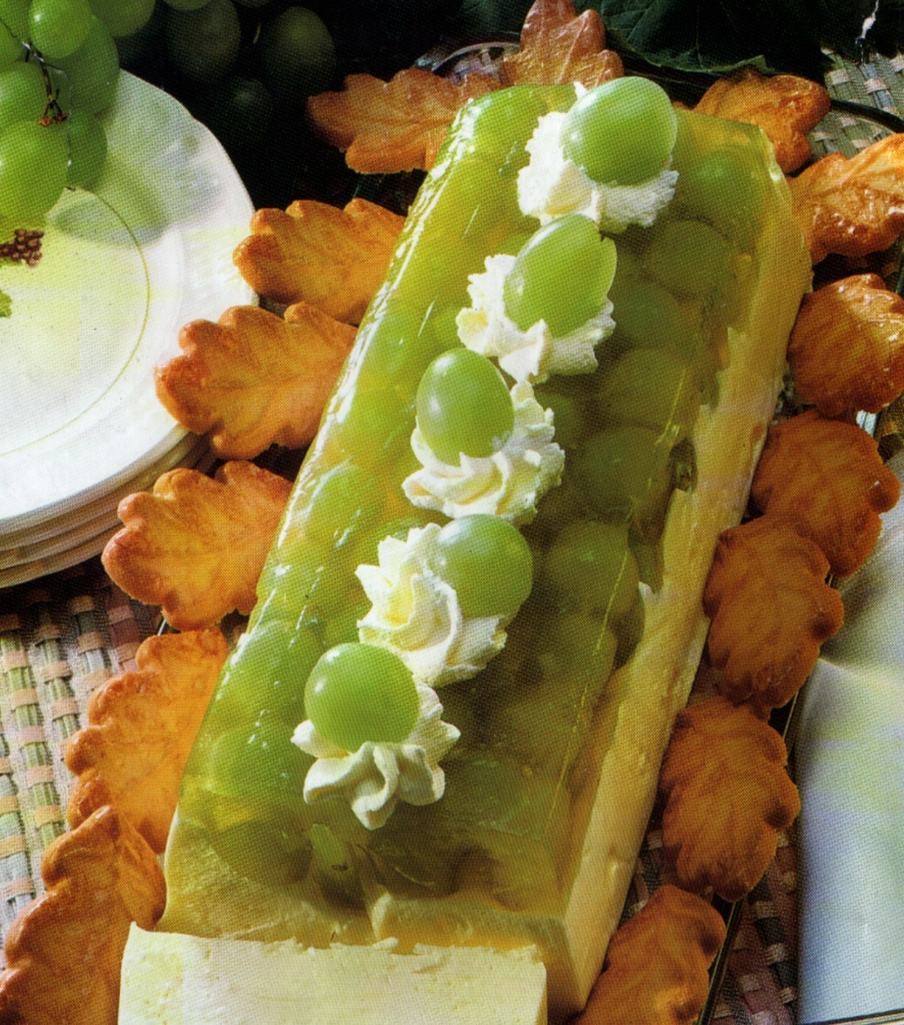
БЕСЦВЕТНОЕ ЖЕЛЕ -
ГОТОВИТСЯ НА
ПРОЗРАЧНОМ
САХАРНОМ СИРОПЕ,
ИСПОЛЬЗУЕТСЯ ДЛЯ
ГЛАЗИРОВАНИЯ
ФРУКТОВ,
ПОВЕРХНОСТИ
ИЗДЕЛИЙ, УКРАШЕНИЙ
ИЗ МАСТИКИ И
МАРЦИПАНА

Slide 28
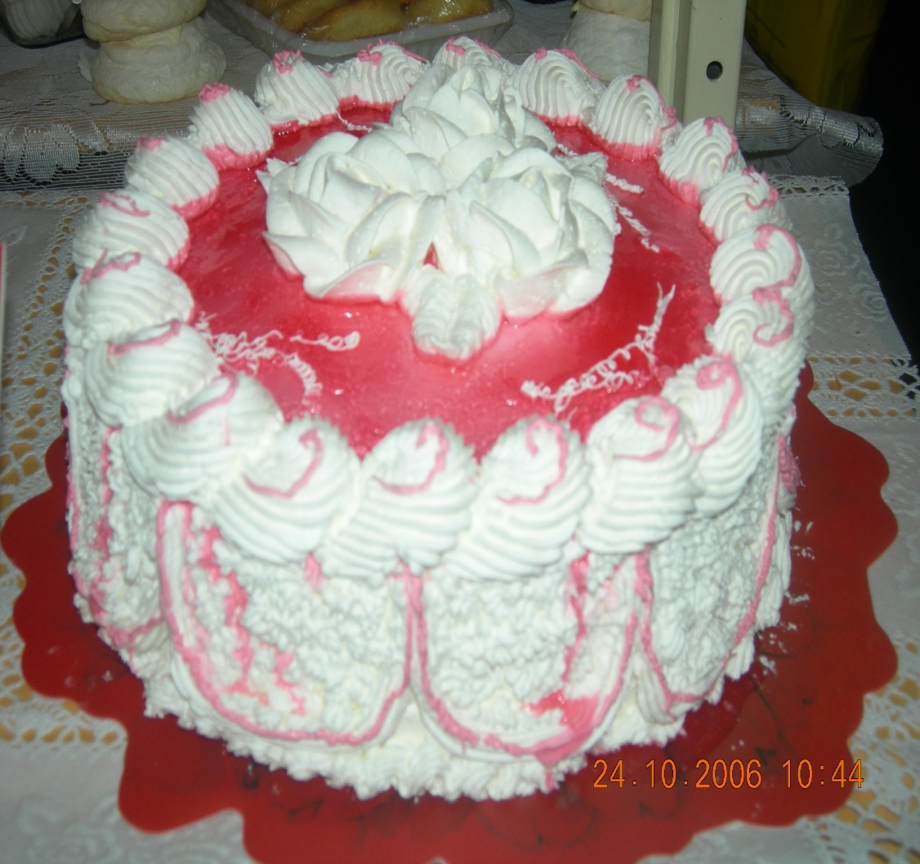
ЦВЕТНОЕ ЖЕЛЕ
ГОТОВИТСЯ НА ЦВЕТНЫХ СИРОПАХ, ВИНАХ, СОКАХ, БЕЗАЛКОГОЛЬНЫХ НАПИТКАХ. ИСПОЛЬЗУЕТСЯ ДЛЯ ГЛАЗИРОВАНИЯ ПОВЕРХНОСТИ И ИЗГОТОВЛЕНИЯ УКРАШЕНИЙ.

Slide 29
ШОКОЛАДНОЕ ЖЕЛЕ
ГОТОВИТСЯ НА ОСНОВЕ МОЛОЧНО-ШОКОЛАДНОГО СИРОПА. ИСПОЛЬЗУЕТСЯ ДЛЯ ИЗГОТОВЛЕНИЯ ОСНОВЫ ТОРТОВ И ПИРОЖНЫХ.

Slide 30
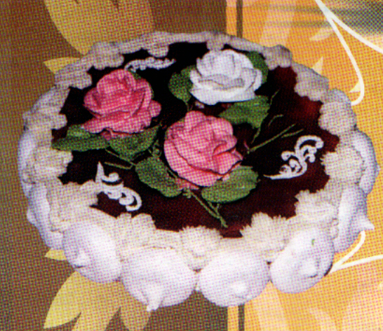

Slide 31
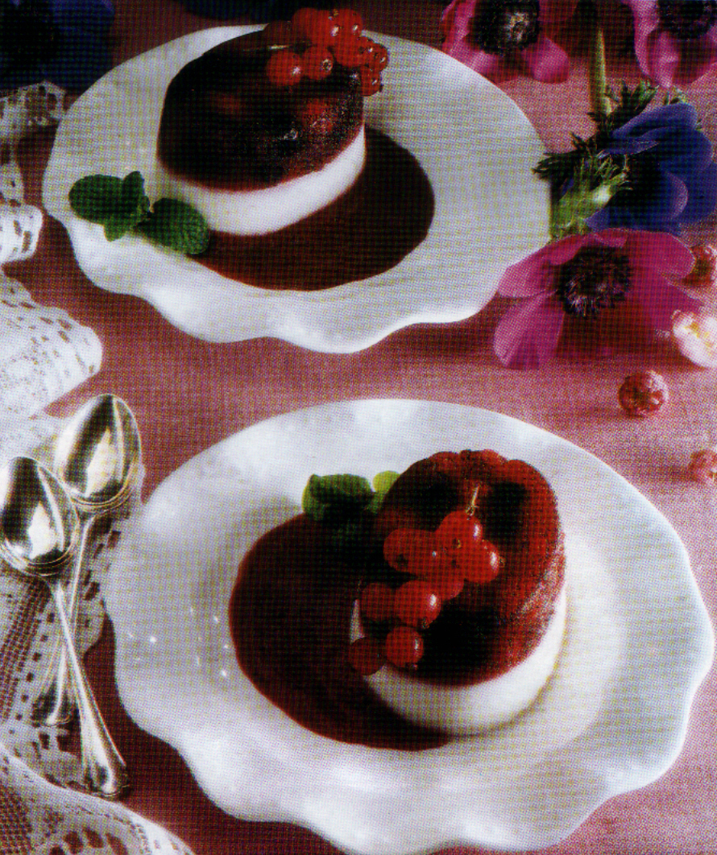
МНОГОСЛОЙНОЕ (РАЗНОЦВЕТНОЕ) ЖЕЛЕ
ГОТОВИТСЯ ИЗ ЖЕЛЕ РАЗНЫХ ЦВЕТОВ, НАЛИВАЕМЫХ ПООЧЕРЕДНО ДРУГ НА ДРУГА. ИСПОЛЬЗУЕТСЯ ДЛЯ ИЗГОТОВЛЕНИЯ ОСНОВЫ ИЗДЕЛИЙ И УКРАШЕНИЯ.

Slide 32
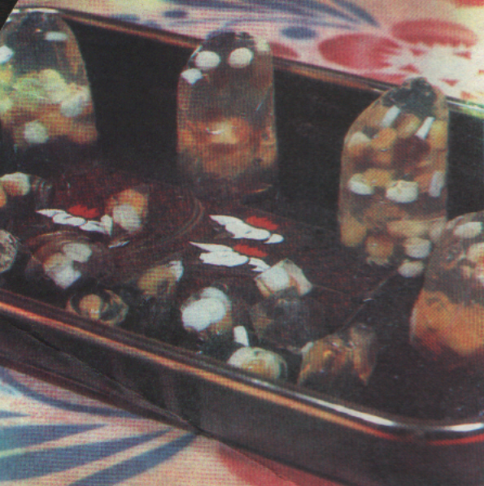
МОЗАИЧНОЕ ЖЕЛЕ
ГОТОВИТСЯ ИЗ ПРОЗРАЧНОГО ЖЕЛЕ И КУСОЧКОВ ЗАСТЫВШЕГО ЖЕЛЕ РАЗНЫХ ЦВЕТОВ. ИСПОЛЬЗУЕТСЯ ДЛЯ ИЗГОТОВЛЕНИЯ ОСНОВЫ ИЗДЕЛИЙ И УКРАШЕНИЯ.

Slide 33
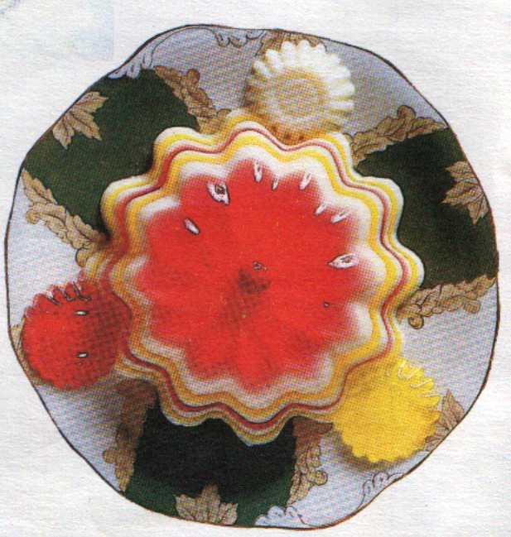

Slide 34
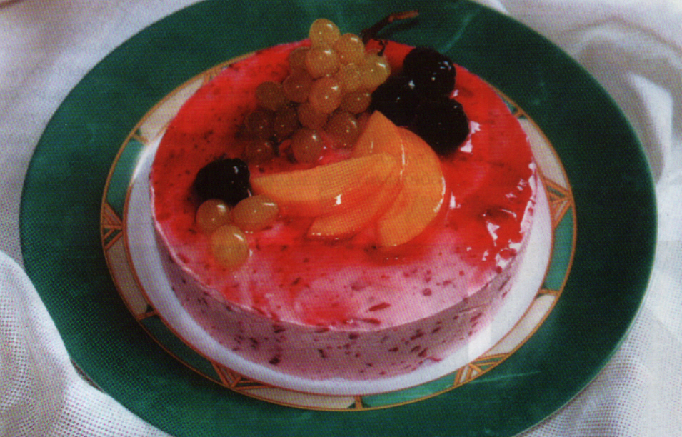
МРАМОРНОЕ ЖЕЛЕ
ГОТОВИТСЯ ИЗ ЗАГУСТЕВШЕГО ЖЕЛЕ ДВУХ ИЛИ БОЛЕЕ ЦВЕТОВ. ИСПОЛЬЗУЕТСЯ ДЛЯ ОФОРМЛЕНИЯ ПОВЕРХНОСТИ И ИЗГОТОВЛЕНИЯ ОСНОВЫ ИЗДЕЛИЙ.

Slide 35
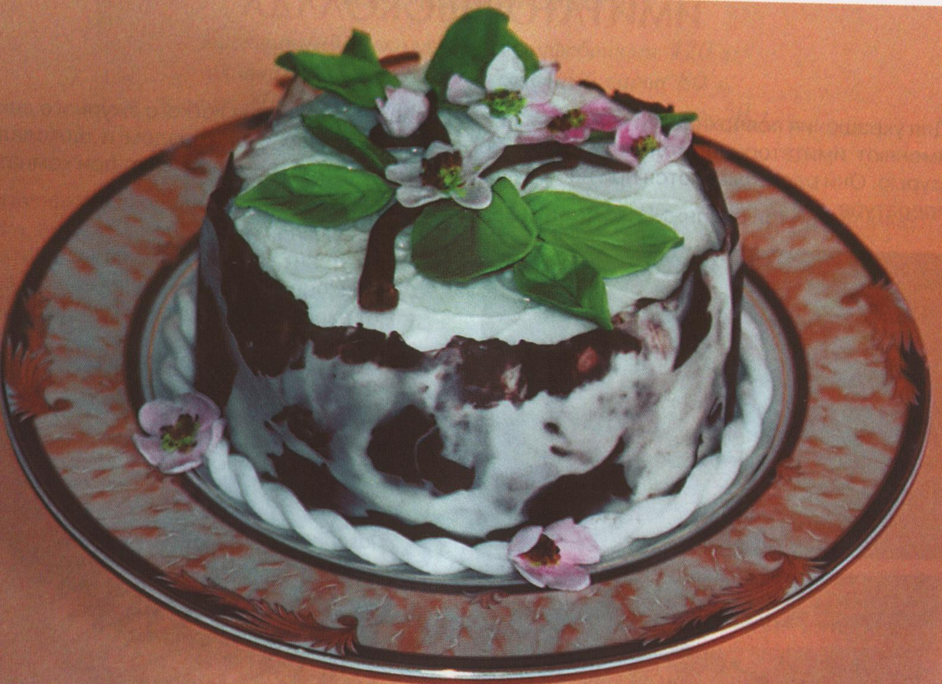

Slide 36
МОЗАИЧНОЕ ЖЕЛЕ
ГОТОВИТСЯ ИЗ ПРОЗРАЧНОГО ЖЕЛЕ И КУСОЧКОВ ЗАСТЫВШЕГО ЖЕЛЕ РАЗНЫХ ЦВЕТОВ. ИСПОЛЬЗУЕТСЯ ДЛЯ ИЗГОТОВЛЕНИЯ ОСНОВЫ ИЗДЕЛИЙ И УКРАШЕНИЯ.

Slide 37
СПОСОБЫ ИЗГОТОВЛЕНИЯ УКРАШЕНИЙ:
ОТЛИВАНИЕ В ФОРМЫ
ВЫРЕЗАНИЕ
ГЛАЗИРОВАНИЕ

Slide 38
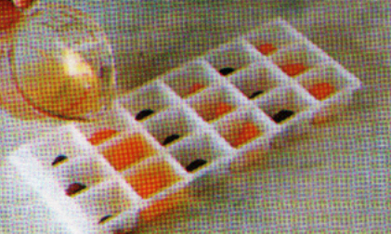
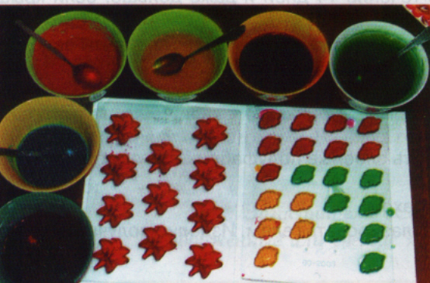
ОТЛИВАНИЕ В ФОРМЫ

Slide 39
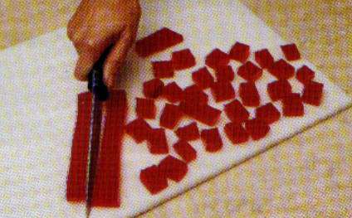
ВЫРЕЗАНИЕ

Slide 40
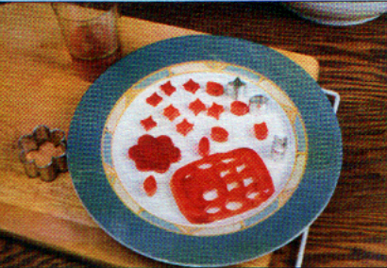

Slide 41
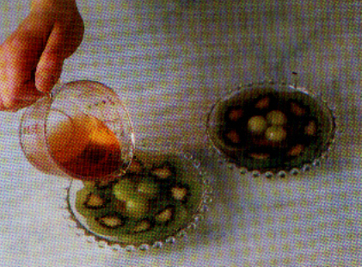
ГЛАЗИРОВАНИЕ

Slide 42
ТРЕБОВАНИЯ К
КАЧЕСТВУ УКРАШЕНИЙ:
ВЛАЖНОСТЬ ГОТОВЫХ ИЗДЕЛИЙ – 50%
ПОВЕРХНОСТЬ – ГЛАДКАЯ, БЛЕСТЯЩАЯ
КОНСИСТЕНЦИЯ – ПЛОТНАЯ, СТУДНЕОБРАЗНАЯ
ФОРМА – УСТОЙЧИВАЯ, НЕРАСПЛЫВАЮЩАЯСЯ И
НЕ РАСПАДАЮЩАЯСЯ НА СЛОИ

